Slide 1
TRPO(trust Region Policy Optimization)
2020.9.14
정규열
Artificial Intelligence Lab
Kyonggi Univiersity

Slide 2
Index
시작의 앞서
Kakade & Langford
성능 향상 보장
실용적인 접근
Sample 기반의 추정
결론
Notes:
Decentralised – 각 Agent들의 행동
Centralised - Decentralised 행동을 모아 협동 플레이 함

Slide 3
시작의 앞서

Slide 4

시작의 앞서
TRPO(2015)도입 배경
분산을 줄이며 매 에피소드마다 성능이 증가하는 방법의 필요성 대두
Policy를 조금씩 변동하며 성능 향상을 보장하고자 함.
이후 제안된 PPO(2017)의 모태가 됨
TRPO에 비해 상당히 실용적이다.
접근법이 수학적으로도 간단하다.
TRPO와 성능은 비슷하다.
직접 구현에서 사용하기 보다는 접근 방법을 이해하는게 중요!

Slide 5
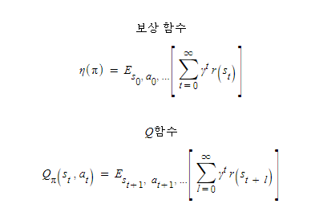
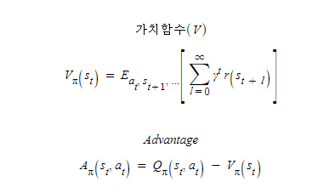
시작의 앞서
워밍업!

Slide 6
Kakade & Langford

Slide 7
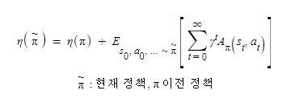
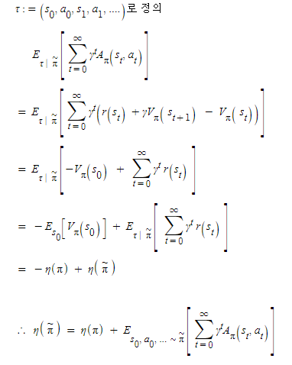
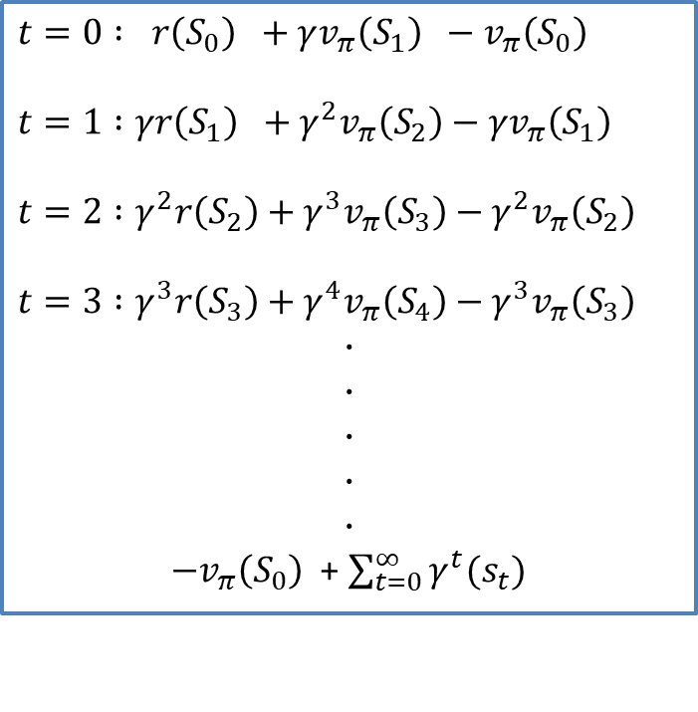
Kakade & Langford
Kakade & Langford (2002)
증명
$$t=0 : r\left(S_{0}\right) +γv_{π}\left(S_{1}\right) −v_{π}\left(S_{0}\right)$$
$$t=1 :γr\left(S_{1}\right) +γ^{2}v_{π}\left(S_{2}\right)−{γv}_{π}\left(S_{1}\right)$$
$$t=2 :γ^{2}r\left(S_{2}\right)+γ^{3}v_{π}\left(S_{3}\right)−γ^{2}v_{π}\left(S_{2}\right)$$
$$t=3 :γ^{3}r\left(S_{3}\right)+γ^{4}v_{π}\left(S_{4}\right)−{γ^{3}v}_{π}\left(S_{3}\right)$$
$$∙$$
$$∙$$
$$∙$$
$$∙$$
$$∙$$
$−v_{π}\left(S_{0}\right)$ + $\sum_{t=0}^{∞}{γ^{t}(s_{t})}$

Slide 8

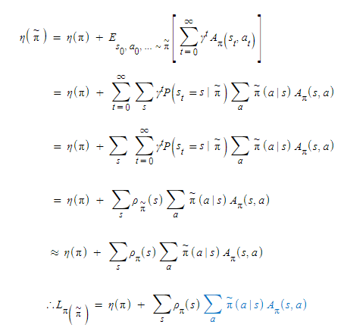
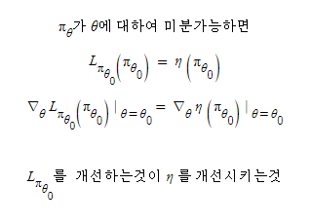

Kakade & Langford
시간의 흐름에서 상태의 흐름으로!
$$\sum_{a}{\tilde{π}\left(a \right| s)A_{π}\left(s, a\right)≥0}$$
이면 성능 향상이 보장된다.
그러나 인공 신경망을 사용하면 반대의 경우가 발생한다.
결론

Slide 9
성능 향상 보장

Slide 10
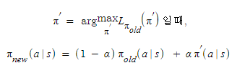
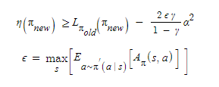
성능 향상 보장
Conservative Policy Iteration
이전 Policy와 현재 Policy의 차이를 얼마나 둘 것인가?
Kakade & Langford의 Lower bound
그러나 stochastic Policy 에는 적용이 어렵다!

Slide 11
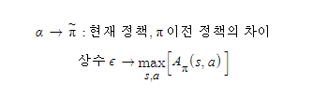
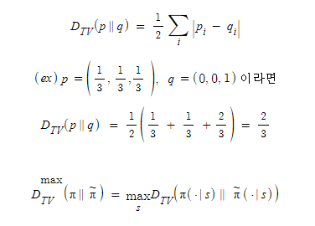
성능 향상 보장
Conservative Policy Iteration
다음 두 가지를 변형해 보자
Total variation divergence 도입
두 Policy의 차이를 측정하고자 함

Slide 12

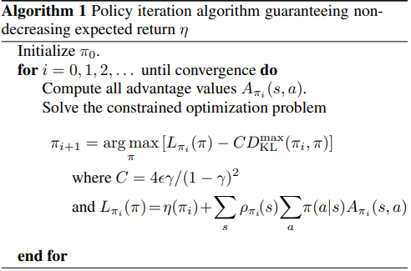
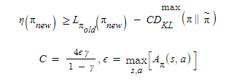
성능 향상 보장
Conservative Policy Iteration
KL-Divergence로 변형
Total variation divergence 보다 값이 크다.
더 작게 Policy를 변화 시킬 수 있다.

Slide 13
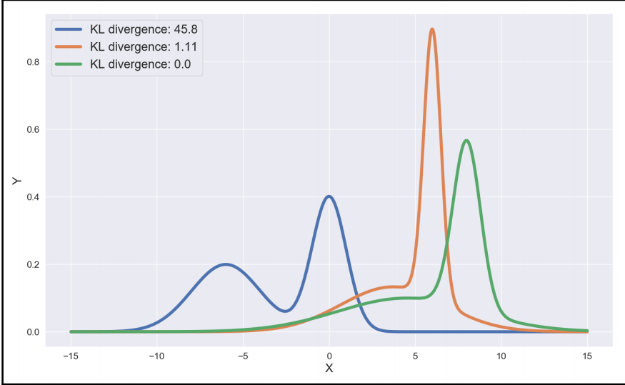

성능 향상 보장
KL-Divergence

Slide 14
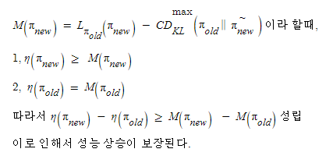
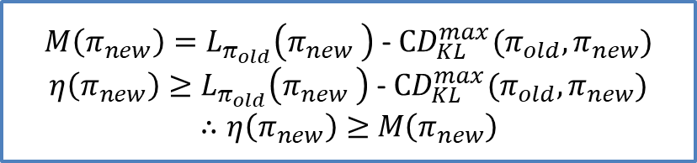
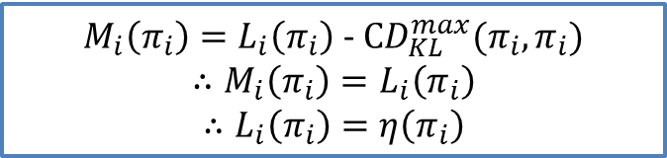
성능 향상 보장
Conservative Policy Iteration
성능 보장 확인!
1번
$M\left(π_{new}\right)=L_{π_{old}}\left({π_{new}}_{ }\right)$ - $CD_{KL}^{max}(π_{old},π_{new})$
$η\left(π_{new}\right)≥L_{π_{old}}\left({π_{new}}_{ }\right)$ - $CD_{KL}^{max}(π_{old},π_{new})$
$∴η\left(π_{new}\right)≥$ $M\left(π_{new}\right)$
2번
$M_{i}\left(π_{i}\right)=L_{i}\left(π_{i}\right)$ - $CD_{KL}^{max}(π_{i},π_{i})$
$$∴M_{i}\left(π_{i}\right)=L_{i}\left(π_{i}\right)$$
$$∴L_{i}\left(π_{i}\right)=η\left(π_{i}\right)$$
M을 극대화 하는데 결국은 $η$또한 성능 향상 하고 있다.

Slide 15
실용적인 접근

Slide 16
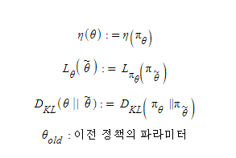
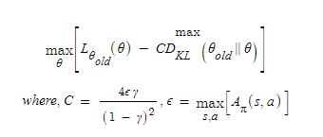

실용적인 접근
다음과 같이 다시 변형
그다지 실용적이지 못함
C값이 너무 커지기 때문!
Policy의 변화도가 너무 작아져 소극적으로 행동하게 된다.
Ex) $γ=0.99 라$면
$C= \frac{4εγ}{{(1−γ)}^{2}}$ = $\frac{4ε ×0.99}{{(1− 0.99)}^{2}}$

Slide 17
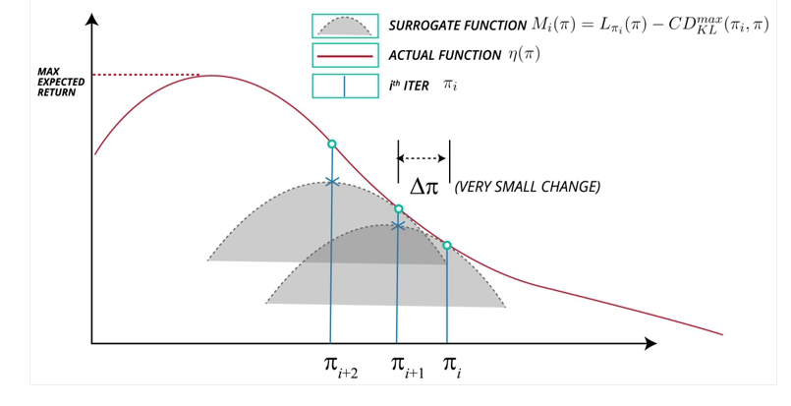
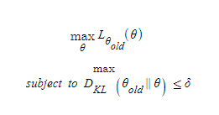
실용적인 접근
일정 범위로 제한을 시키자
KL-Penalty 에서 KL-Constraint로
trust region!

Slide 18
실용적인 접근
일정 범위로 제한을 시키자
KL-Penalty 에서 KL-Constraint로
trust region!

Slide 19
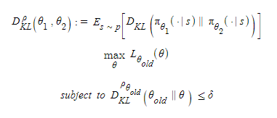
실용적인 접근
MAX값을 구하지 못한다!
모든 state에 대하여 평가가 가능 해야 한다.
현실세계에서는 불가능 하다.
heuristic approximation방법
Max 대신에 평균을 사용하자!

Slide 20
Sample 기반의 추정

Slide 21
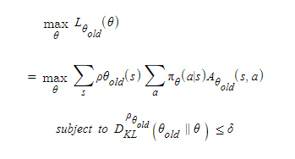
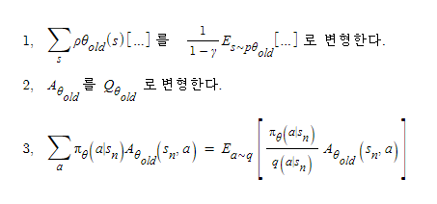
Sample 기반의 추정
Sample 기반의 몬테 카를로 추정 할 수 있어야 한다.
기존의 Policy Gradient 기법으로 접근 할 수 있어야 한다.
또 변형을 해야 한다.
1, 무한 등비 급수로 계산된 결과
2, Advantage 대신에 Q값으로 대체
3, 중요 샘플링을 이용하여 추정

Slide 22
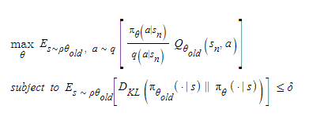


Sample 기반의 추정
최종 결과

Slide 23
결론

Slide 24
결론
결론
Policy의 변화를 적게 주면서 성능 향상을 이루어야 함.
KL(Kullback-Leibler) divergence를 이용하여 Policy의 변화를 제한함.

